Slide 1



Αναβαθμίζω ενεργειακά την κατοικία μου & συνεισφέρω:
στο περιβάλλον
στην πράσινη & βιώσιμη ανάπτυξη
στην εξοικονόμηση πόρων
στην οικονομία της τσέπης μου
Παρουσίαση της Υπουργού Ενέργειας, Εμπορίου και Βιομηχανίας
κας Νατάσας Πηλείδου
Συγχρηματοδοτούμενο
από την Ευρωπαϊκή Ένωση
ΚΥΠΡΙΑΚΗ ΔΗΜΟΚΡΑΤΙΑ / ΠΝΕΥΜΑΤΙΚΑ ΔΙΚΑΙΩΜΑΤΑ 2020

Slide 2


Ενεργεια και κλιμα
Η ΕΕ, μέσω της πράσινης συμφωνίας, στοχεύει σε:
μείωση εκπομπών αερίων θερμοκηπίου κατά τουλάχιστον 40% έως το 2030,
αύξηση ποσοστού κατανάλωσης ενέργειας από ΑΠΕ & εξοικονόμηση ενέργειας.
Μεταξύ άλλων, η στρατηγική αυτή ενισχύει:
την ενεργειακή ασφάλεια
την ανταγωνιστικότητα
& βιωσιμότητα των ευρωπαϊκών νοικοκυριών και επιχειρήσεων.

Slide 3
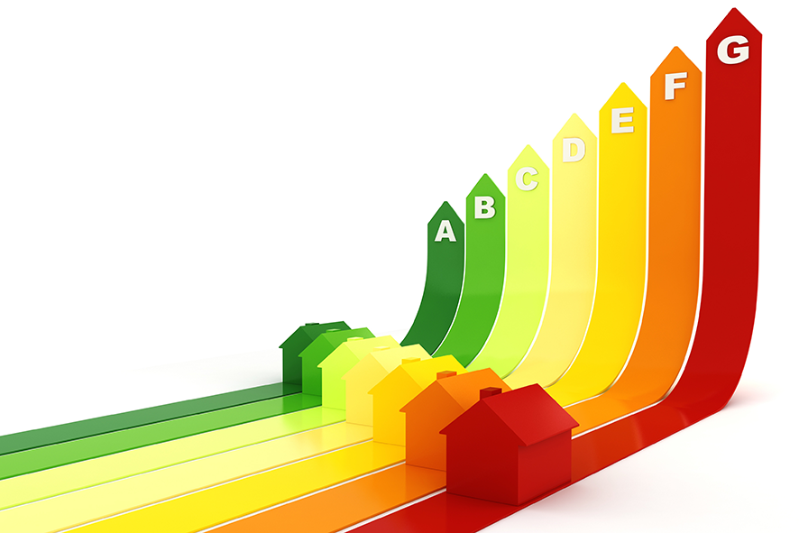
ενεργοβορα κτηρια
Τα κτήρια βρίσκονται στο επίκεντρο της πολιτικής για την ενεργειακή απόδοση, δεδομένου ότι σε αυτά αναλογεί σχεδόν το 40% της κατανάλωσης τελικής ενέργειας σε επίπεδο ΕΕ.
Στόχος η μετατροπή των παλαιότερων ενεργοβόρων οικοδομών σε κτήρια υψηλής ενεργειακής απόδοσης, κάτι που θα συμβάλει σε ένα πιο καθαρό περιβάλλον.
Στην Κύπρο το δυναμικό εξοικονόμησης ενέργειας είναι τεράστιο, καθώς το 91% όλων των κτηρίων στη χώρα μας χτίστηκαν πριν από την καθιέρωση απαιτήσεων ελάχιστης ενεργειακής απόδοσης.
ΚΥΠΡΙΑΚΗ ΔΗΜΟΚΡΑΤΙΑ / ΠΝΕΥΜΑΤΙΚΑ ΔΙΚΑΙΩΜΑΤΑ 2020

Slide 4
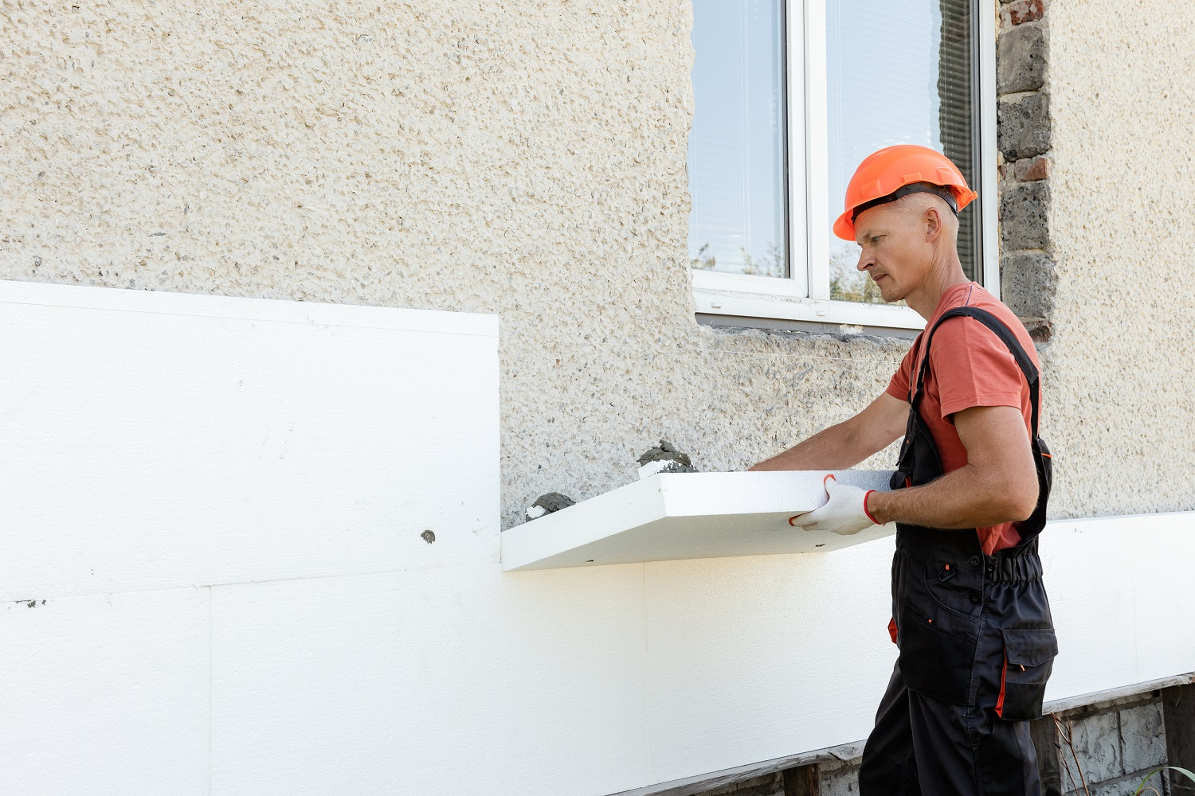
Στη χώρα μας οι κατοικίες εκτιμάται ότι ευθύνονται για το 18% της τελικής κατανάλωσης ενέργειας, ενώ ένα άλλο 12% οφείλεται στο εμπόριο, τα ξενοδοχεία και τις υπηρεσίες, κυρίως κτήρια-γραφεία.
Πανοπλια προστασιασ
Ο πιο απλός & προσιτός τρόπος για να κάνετε εξοικονόμηση και να προστατεύσετε το κτήριό σας είναι η θερμομόνωση.
Μπορείτε να εξοικονομήσετε μέχρι και 60-70% ενέργεια και, συνεπώς, το αντίστοιχο κονδύλι για τις ενεργειακές σας ανάγκες, από τον οικογενειακό προϋπολογισμό.
Η ενεργειακή αναβάθμιση αποτελεί μία έξυπνη επένδυση:
Μείωση στο κόστος θέρμανσης και ψύξης,
Μεγάλη διαφορά στην αίσθηση άνεσης στο σπίτι.
.
ΚΥΠΡΙΑΚΗ ΔΗΜΟΚΡΑΤΙΑ / ΠΝΕΥΜΑΤΙΚΑ ΔΙΚΑΙΩΜΑΤΑ 2020

Slide 5
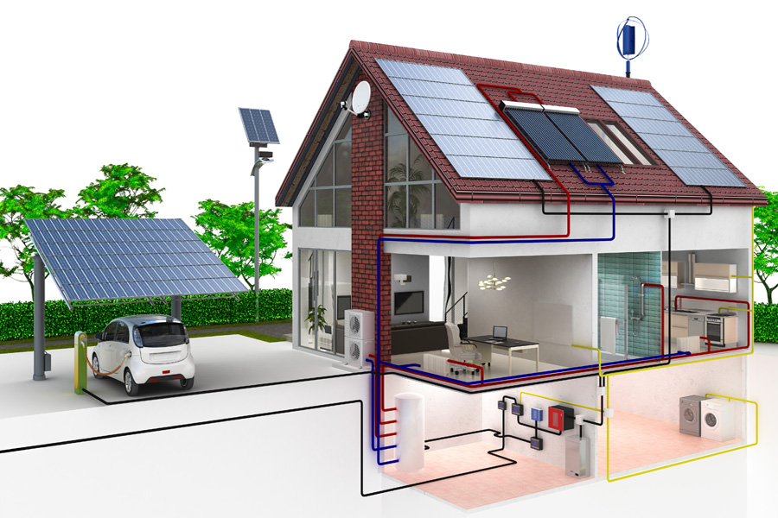
Τα οφελη
Η απουσία θερμομόνωσης και προστασίας από το κρύο τον χειμώνα και από τον ήλιο κατά τους καλοκαιρινούς μήνες
έχουν αρνητικές επιπτώσεις στο περιβάλλον και την οικονομία,
επιβαρύνουν την υγεία των πολιτών,
μειώνουν την παραγωγικότητα των εργαζομένων σε χώρους εργασίας,
μειώνουν την αξία του ακινήτου,
υποβαθμίζουν την ποιότητα ζωής.
Οι ανακαινίσεις κτηρίων επιλύουν τα πιο πάνω προβλήματα.
Παράλληλα, η θερμομόνωση προσφέρει μια πλήρη οπτική ανακαίνιση του εξωτερικού του κτηρίου, κάτι που πρακτικά σημαίνει ένα καινούργιο κτήριο εξωτερικά.

Slide 6
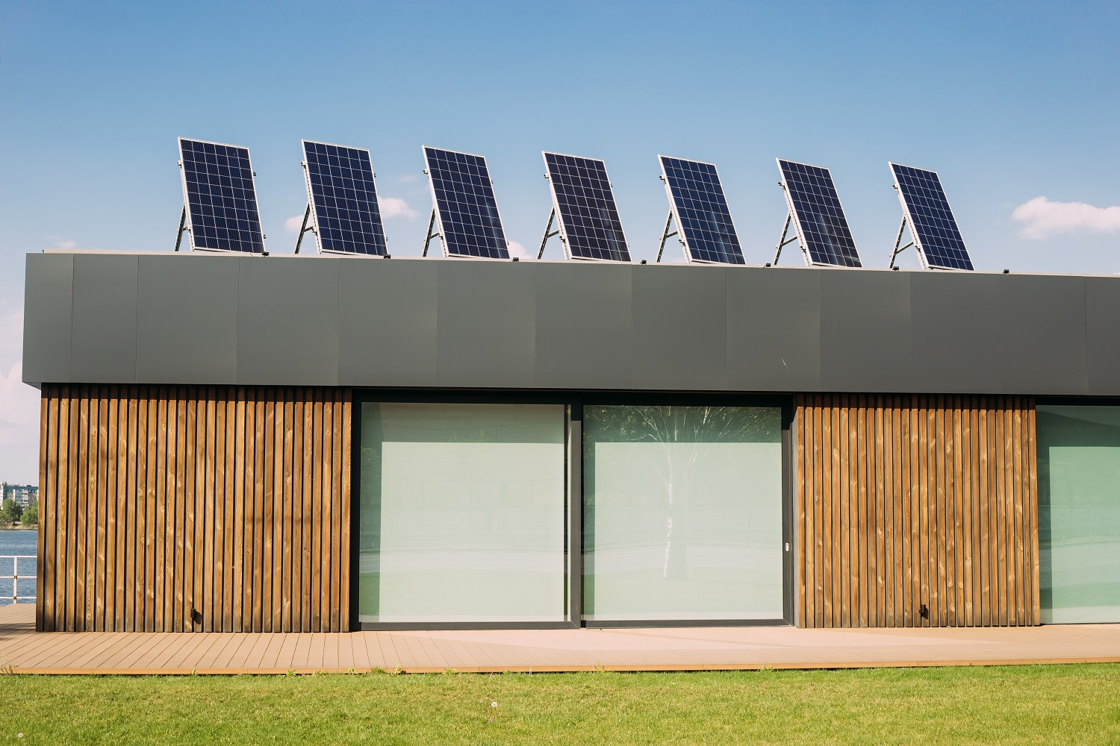
Φωτοβολταϊκα
στις στεγεσ
Σε χώρες όπως η Κύπρος με άφθονη ηλιοφάνεια, με την εγκατάσταση φωτοβολταϊκών ο καθένας μας μπορεί να γίνει ένας μικρός παραγωγός ηλεκτρικού ρεύματος,
διοχετεύοντας στο σύστημα ενέργειας της χώρας την ενέργεια που παράγει και
μειώνοντας στο ελάχιστο
το κόστος της ενέργειας που πληρώνει μηνιαίως για τις ανάγκες του.

Slide 7
Χορηγιεσ €70+ εκατ.
Την προηγούμενη Προγραμματική περίοδο 2014-2020, ως Υπουργείο Ενέργειας δώσαμε εγκρίσεις σε 2.032 πολίτες να προχωρήσουν σε ενεργειακή αναβάθμιση των οικιών τους, για το συνολικό
ποσό των €20,3 εκατ.
Σε αυτή την Προγραμματική Περίοδο 2021-2027, αυξήσαμε το ποσό στα €70 εκατ. για να δώσουμε το κίνητρο σε ακόμη περισσότερους συμπολίτες μας να νιώσουν μεγαλύτερη άνεση στο σπίτι τους και να περιορίσουν το περιβαλλοντικό τους αποτύπωμα.
Πέραν των συγκεκριμένων κονδυλίων, ακόμα €7 – €8 εκατ. ευρώ ετησίως, θα δίνονται ως κίνητρα, μέσω του Ειδικού Ταμείου ΑΠΕ & ΕΞΕ, για ενεργειακές αναβαθμίσεις και για εγκατάσταση ΑΠΕ.
ΚΥΠΡΙΑΚΗ ΔΗΜΟΚΡΑΤΙΑ / ΠΝΕΥΜΑΤΙΚΑ ΔΙΚΑΙΩΜΑΤΑ 2020

Slide 8
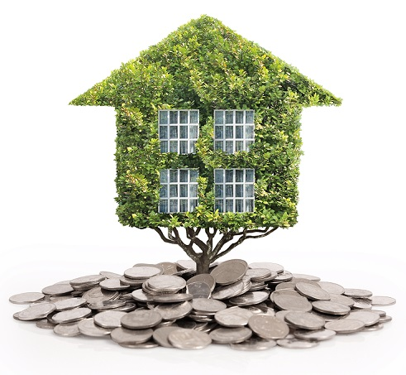
Σχεδιο Εξοικονομω – αναβαθμιζω στις κατοικιεσ
Το σχέδιο χορηγιών καλύπτει:
θερμομόνωση,
αντικατάσταση κουφωμάτων,
εγκατάσταση συστημάτων σκίασης,
εγκατάσταση ή αντικατάσταση ηλιακών, φωτοβολταϊκών, κλιματιστικών, μπαταριών αποθήκευσης ηλιακής ενέργειας, αυτοματισμούς κ.α.
Το Υπουργείο Ενέργειας, Εμπορίου και Βιομηχανίας
σού δίνει την ευκαιρία να εναρμονίσεις την οικία σου
με τις σύγχρονες τάσεις της πράσινης ανάπτυξης, παρέχοντάς σου ως επιπλέον κίνητρο την κρατική χορηγία για να προβείς στην ενεργειακή αναβάθμιση του σπιτιού σου.
ΥΠΟΥΡΓΕΙΟ ΟΙΚΟΝΟΜΙΚΩΝ
ΚΥΠΡΙΑΚΗ ΔΗΜΟΚΡΑΤΙΑ / ΠΝΕΥΜΑΤΙΚΑ ΔΙΚΑΙΩΜΑΤΑ 2020

Slide 9

ΑΠΛΟΠΟΙΗΣΗ ΜΕΘΟΔΟΥ ΕΛΕΓΧΟΥ
Δεν θα ζητούνται προσφορές, τιμολόγια και αποδείξεις. Για κάθε δαπάνη θα υπάρχει προκαθορισμένο επιλέξιμο κόστος. Αυτό σημαίνει πολύ πιο ταχεία εξέταση
των αιτήσεων.
Θα υπάρχουν δικλείδες ασφαλείας για έλεγχο
των έργων
και των δαπανών.
ΚΥΠΡΙΑΚΗ ΔΗΜΟΚΡΑΤΙΑ / ΠΝΕΥΜΑΤΙΚΑ ΔΙΚΑΙΩΜΑΤΑ 2020

Slide 10

Σας ευχαριστώ για την
προσοχή σας. Συνοψίζοντας:
Αναβαθμίζουμε ενεργειακά
την οικία μας
Μειώνουμε το κόστος θέρμανσης και ψύξης
Βάζουμε το δικό μας
λιθαράκι στην πράσινη ανάπτυξη
Συγχρηματοδοτούμενο
από την Ευρωπαϊκή Ένωση
ΚΥΠΡΙΑΚΗ ΔΗΜΟΚΡΑΤΙΑ / ΠΝΕΥΜΑΤΙΚΑ ΔΙΚΑΙΩΜΑΤΑ 2020

